Slide 1
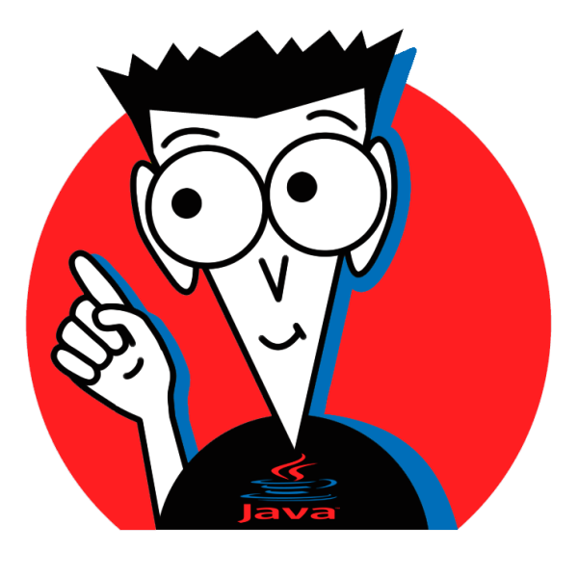
Pilas y Colas
Programación en Java Para Dummies

Slide 2
¿Qué es una Pila?
Una pila es una estructura de datos en la que el modo de acceso a sus elementos se da por medio de la implementación de LIFO (Last in First Out).
1
2
2
1
3
0

Slide 3
Operaciones con Pilas
Las pilas tienen dos operaciones básicas que demuestran su funcionamiento.
Empilar
Desempilar
2
1
2
1
2
2
1
1
3
3
0
0

Slide 4
Crear Pilas
Para crear una Pila se sigue la siguiente estructura.
Stack Pila= new Stack();
Clase Stack de la cual instanciamos un Objeto.
Nombre de la Pila.
Instancia de la Pila.

Slide 5
Métodos de las Pilas
Las pilas tienen distintos métodos para poder trabajar sobre ellas, estos son los más comunes.
Método | Descripción
Empty() | Mira si la pila esta vacía.
push(X) | Coloca un objeto en el tope de la pila
Peek() | Mira el objeto que esta en el tope de la pila, sin removerlo de esta
Pop() | Remueve el objeto que esta en el tope de la Pila y devuelve su valor
Search(x) | Retorna la posición base donde el objeto se encuentra colocado en la pila.

Slide 6
¿Qué es una Cola?
Es otra estructura de datos comúnmente utilizada en la que su medio de acceso a los elementos se da por la implementación FIFO (First In First Out).
1
2
3
0
1
2

Slide 7
Operaciones con Colas
Las pilas tienen dos operaciones básicas que demuestran su funcionamiento.
Encolar
Desencolar
3
1
1
2
2
3
0
1
2
0
1
2

Slide 8
Crear Colas
Para crear una Cola se sigue la siguiente estructura.
Queue Cola= new Queue();
Clase Queue de la cual instanciamos un Objeto.
Nombre de la Cola.
Instancia de la Cola.

Slide 9
Métodos de las Colas
Las colas tienen distintos métodos para poder trabajar sobre ellas, estos son los más comunes.
Método | Descripción
Add(x) | Ingresa un elemento x en la cola.
Element() | Recupera, pero no remueve, el elemento de la cabeza de la cola
Peek() | Recupera el objeto que esta en el la cabeza de la cola, sin eliminarlo.
Poll() | Remueve el objeto que esta en la cabeza de la pila y devuelve su valor
remove() | Retorna y Remueve el elemento de a cabeza de la cola.

Slide 10
Referencias
[1]Astudillo, Juan. (2013, Agosto 26). Aprendiendo Java Pilas y Colas. [En línea]. Disponible en: http://es.slideshare.net/RoverOportunity2012/java-pilas-ycolas

